Slide 1

Chào mừng thầy cô và các em
đến với môn Toán

Slide 2
CHỦ ĐỀ 5
LÀM QUEN VỚI HÌNH PHẲNG
BÀI 27: THỰC HÀNH GẤP, CẮT, GHÉP, XẾP HÌNH. VẼ ĐOẠN THẲNG

Slide 3
TIẾT 2

Slide 4
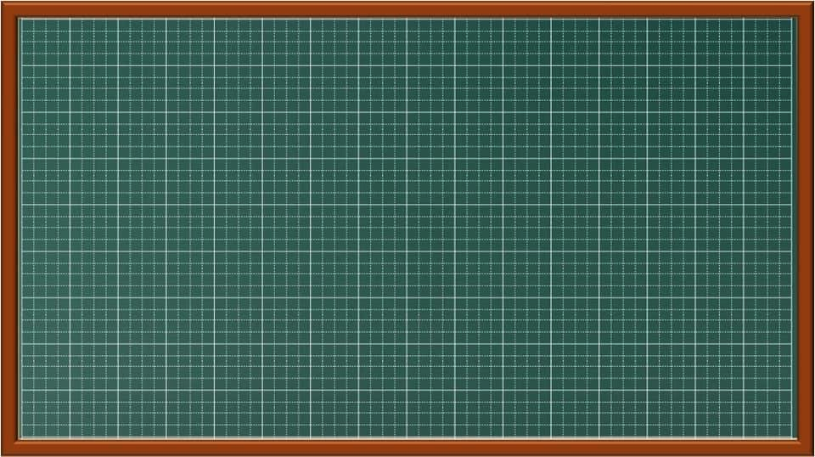
Thứ ba ngày 14 tháng 12 năm 2021
Toán
Vẽ đoạn thẳng

Slide 5

Yêu cầu cần đạt
1. Đo được độ dài các đoạn thẳng cho trước.
2. Vẽ được đoạn thẳng có độ dài cho trước.

Slide 7



Vẽ đoạn thẳng dài 7cm
.
.
7cm

Slide 8


Vẽ đoạn thẳng dài 7 cm
Bước 1: Chấm 1 điểm.
Bước 2: Đặt thước để vạch số 0 của thước trùng với điểm vừa chấm.
Bước 3: Chấm 1 điểm tại vị trí 7 cm.
Bước 4: Nối hai điểm đó ta được một đoạn thẳng dài 7cm.
0 cm
1
2
3
4
5
6
7
8
9
10
11
12
13
14
15

Slide 10
1
Vẽ đoạn thẳng:
a. AB có độ dài 9 cm.
9 cm
A
B
0 cm
1
2
3
4
5
6
7
8
9
10
11
12
13
14
15
b. CD có độ dài 12 cm.
12 cm
C
9
10
11
D
13
14
15
0 cm
1
2
3
4
5
6
7
8
12

Slide 11

2
Đo độ dài mỗi đoạn thẳng dưới đây
.
M
.
A
cm
.
B
cm
.
.
D
cm
C
.
N

Slide 12
2
Đo độ dài mỗi đoạn thẳng dưới đây:
N
A
7 cm
B
4 cm
C
12 cm
D
M

Slide 13
M
3
Đo độ dài các đoạn AB, CD, GH, MN, NP.
Vẽ các đoạn thẳng có độ dài như vậy vào vở
A
G
cm
cm
N
H
C
cm
cm
cm
D
B
P

Slide 14
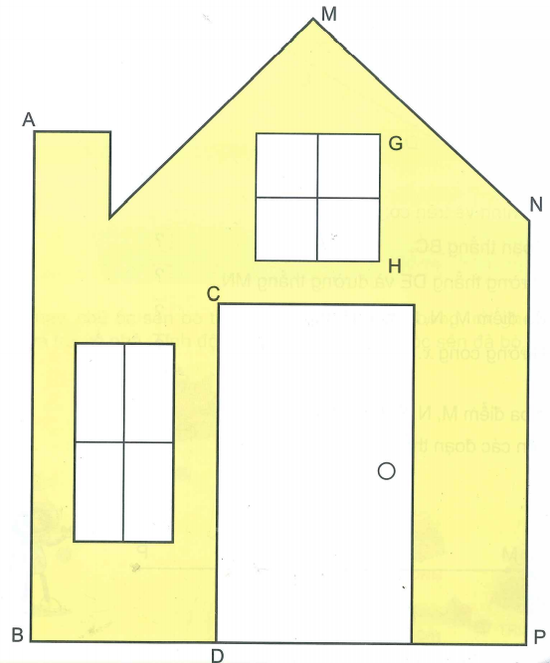
3
Đo độ dài các đoạn thẳng AB, CD, GH, MN, NP:
Vẽ các đoạn thẳng có độ dài như vậy vào vở
AB = 12 cm
CD = 8 cm
GH = 8 cm
1
2
3
4
5
6
7
8
9
10
11
12
13
14
15
0cm
MN = 7 cm
NP = 10 cm
1
2
3
8
9
10
11
12
13
14
15
8
9
10
11
12
13
14
15
0cm
4
5
6
7
1
2
3
4
5
6
7
0cm
1
2
3
4
5
6
7
8
9
10
11
12
13
14
15
0cm
1
2
3
4
5
6
7
8
9
10
11
12
13
14
15
0cm

Slide 15
Yêu cầu cần đạt
1. Đo được độ dài các đoạn thẳng cho trước.
2. Vẽ được đoạn thẳng có độ dài cho trước.

Slide 16

Hoạt động tiếp nối
- Hoàn thành bài.
- Chuẩn bị bài sau.
Hương Thảo: tranthao121004@gmail.com

Slide 17






Tạm biệt và hẹn gặp lại
các con vào những tiết học sau!

